Slide 1


§1 一致收敛性
对于一般项是函数的无穷级数，其收敛性
要比数项级数复杂得多，特别是有关一致收
敛的内容就更为丰富，它在理论和应用上有
着重要的地位.
一、函数列及其一致收敛性
二、函数项级数及其一致收敛性
三、函数项级数的一致收敛判别法
返回

Slide 2



一、函数列及其一致收敛性
设
是一列定义在同一数集 E 上的函数,称为定义在E
上的函数列. (1) 也可记为
以
代入 (1), 可得数列

Slide 3




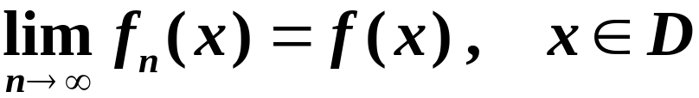
如果数列(2)收敛, 则称函数列(1)在点
收敛,
称
为函数列(1)的收敛点. 如果数列(2)发散, 则称函数
列(1)在点
发散. 当函数列(1)在数集 上每一
点都收敛时, 就称(1)在数集 D 上收敛. 这时 D 上每
一点
都有数列
的一个极限值与之相对应 ,
根据这个对应法则所确定的 D 上的函数, 称为函数
列(1)的极限函数. 若将此极限函数记作f, 则有

Slide 4







或
函数列极限的
定义: 对每一固定的
, 任
给正数
, 总存在正数N(注意: 一般说来N值与
和
的值都有关, 所以有时也用N(
, x)表示三者之间
的依赖关系), 使当
时, 总有
使函数列
收敛的全体收敛点集合, 称为函数列
的收敛域.

Slide 5

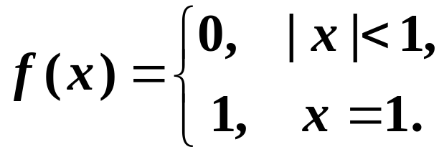
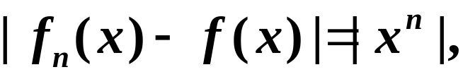

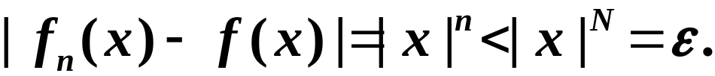
例1
上的
函数列, 证明它的收敛域是
, 且有极限函数
证

Slide 6







这就证明了 在( , 1] 上收敛, 且极限就是(3)
式所表示的函数.
又
显然是发散的. 所以
函数列
在区间
外都是发散的. 故所讨论
的函数列的收敛域是

Slide 7
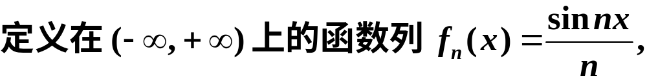


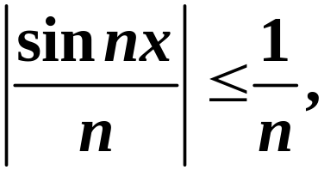

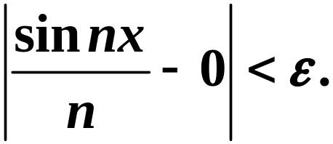
例2

Slide 8

所以函数列
注 对于函数列, 仅停留在讨论在哪些点上收敛是远
远不够的，重要的是要研究极限函数与函数列所具
有的解析性质的关系. 例如, 能否由函数列每项的
连续性、可导性来判断出极限函数的连续性和可导
性; 或极限函数的导数或积分, 是否分别是函数列
每项导数或积分的极限. 对这些更深刻问题的讨论,
必须对它在 D上的收敛性提出更高的要求才行.

Slide 9







定义1
数集
上，
使当
时，
由定义看到, 一致收敛就是对 D 上任何一点, 函数列
趋于极限函数的速度是 “一致” 的. 这种一致性体现

Slide 10


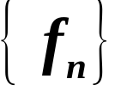
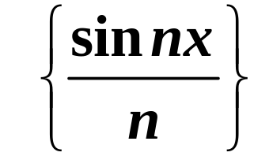
为: 与 相对应的 N 仅与 有关, 而与 x 在 D 上的
取值无关, 因而把这个对所有 x 都适用的 N 写作
显然, 若函数列
在 D 上一致收敛, 则必在 D 上
每一点都收敛. 反之, 在 D 上每一点都收敛的函数列,
它在 D 上不一定一致收敛.
例2 中的函数列
是一致收敛的, 因为对任意

Slide 11


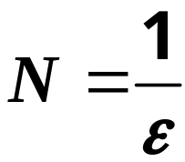
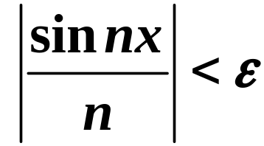

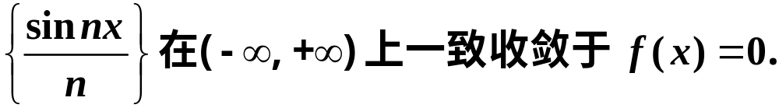
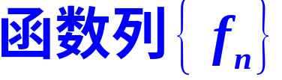


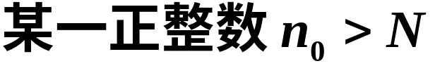

给定的
取
上什么值, 都有
,
, 所以函数列
在 D 上不一致收敛于 f 的正面陈述是:
存在某正数
对任何正数 N, 都有某一点
( 注意:
的取值与 N 有关 ),
使得

Slide 12
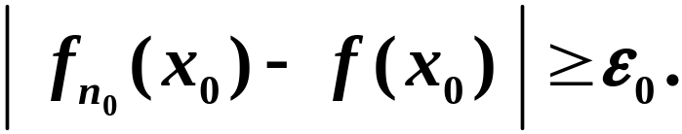
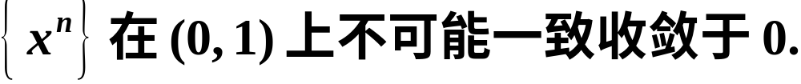
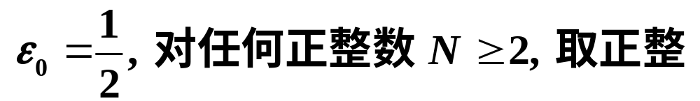
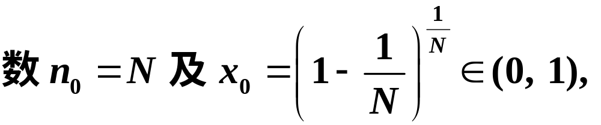
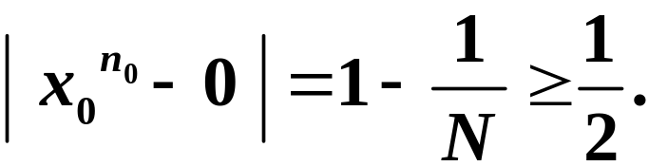
由例1 中知道,
下面来证明这个结论.
事实上, 若取
就有

Slide 13














号大于
与
图 13-1
状区域之内.

Slide 14















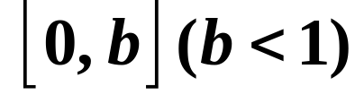
从几何意义上
看, 就是存在某个预先给定
的
(<1), 无论 N 多么大,
总存在某条曲线
不能全部落在由
夹成的带状区域内(图13-2).
若函数列
只限于在区间
上, 则容易看到, 只要

Slide 15
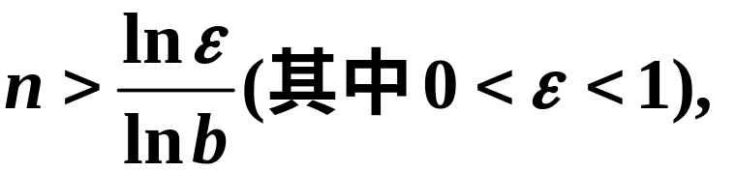


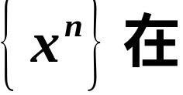

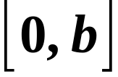



曲线
就全部落在
所夹成的带状区域内，所以
上是一致收敛的.
定理13.1 (函数列一致收敛的柯西准则) 函数列
在数集
上一致收敛的充要条件是: 对任给正数
,
总存在正数N, 使当
对一切
, 都有
证 必要性
，

Slide 16

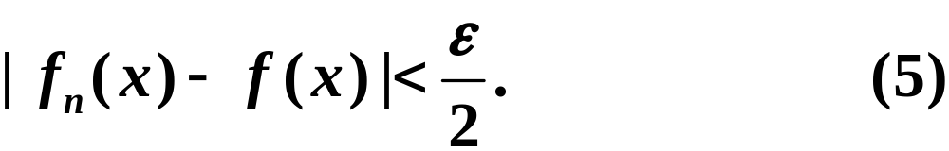

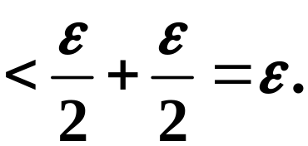

任给
>0, 存在正数N, 使得当
时, 对一切
都有
充分性 若条件 (4) 成立, 由数列收敛的柯西准则,
在D上任一点都收敛, 记其极限函数为

Slide 17






由定义1知,
根据一致收敛定义可推出下述定理:
定理13.2（余项准则）
上一致
收敛于
的充分必要条件是:
证 必要性
则对
任给的正数
, 存在不依赖于
的正整数
, 当

Slide 18


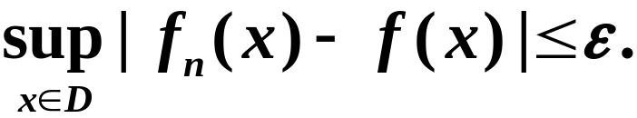

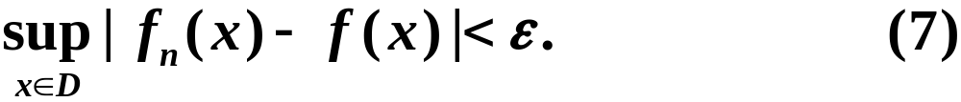

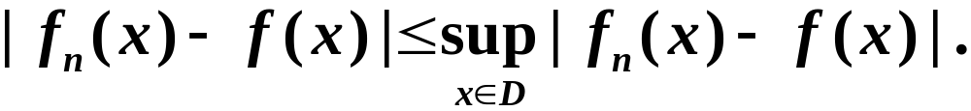
有
由上确界的定义, 对所有
, 也有
这就得到了(6)式.
充分性 由假设, 对任给
>0, 存在正整数N, 使得

Slide 19

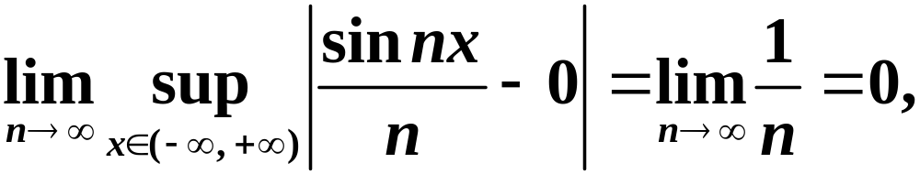
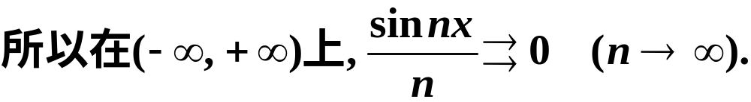
故由 (7) 式得
注 柯西准则的特点是不需要知道极限函数是什么,
只是根据函数列本身的特性来判断函数列是否一致
收敛, 而使用余项准则需要知道极限函数, 但使用
较为方便. 如例2, 由于

Slide 20
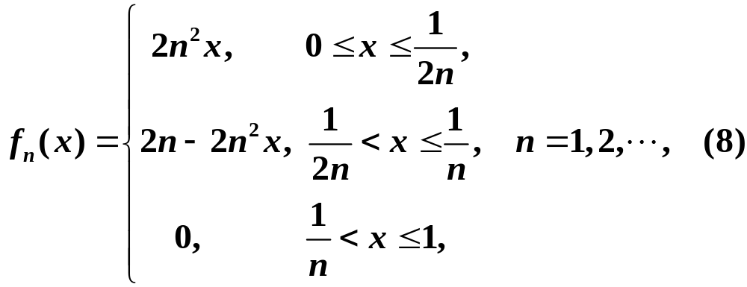


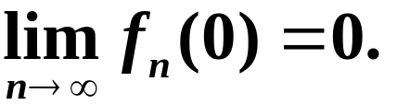




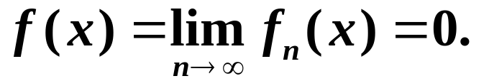
例3 定义在[0,1]上的函数列

Slide 21
















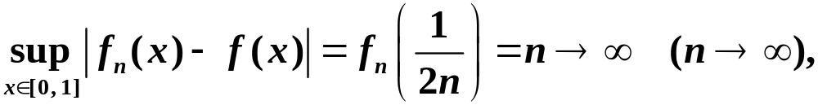

的图
像如图13-3 所示.
所以函数列 (8) 在
上不一致收敛.

Slide 22
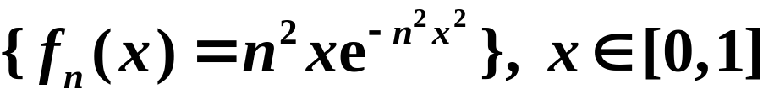
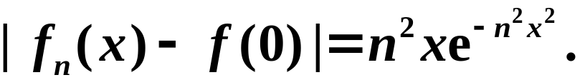


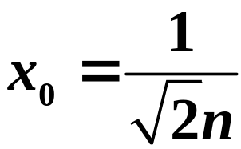
例4 讨论函数例
的一致
收敛性.
解 为了使用余项准则, 首先求出函数列的极限函数.
易见
于是
容易验证
在
上只有惟一的极大值点
, 因此为最大值点. 于是

Slide 23
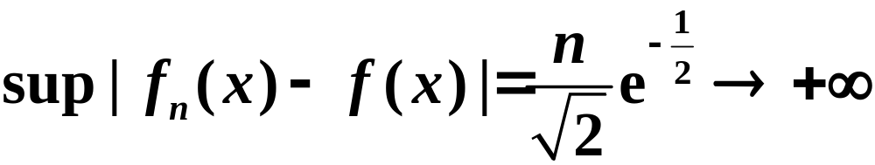
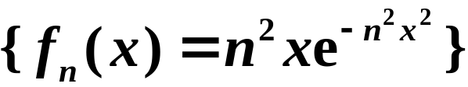




根据余项准则知该函数列在
上不一致收敛.
注
不一致收敛是因为函数列余
项的数值在
附近不能随
的增大一致趋于零
(见图13-4), 因此对任何不含原点的区间
在该区间上一致收敛于零.

Slide 24
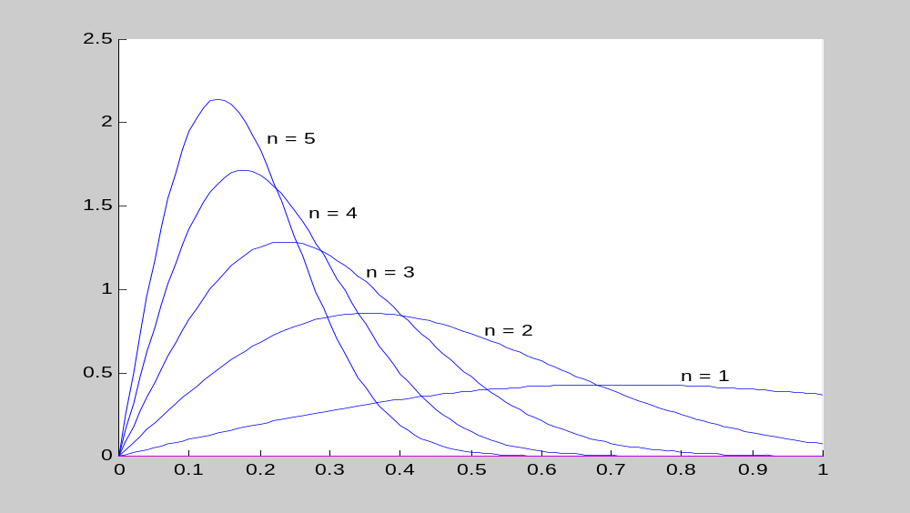
图13 – 4

Slide 25

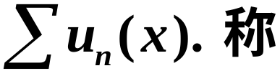
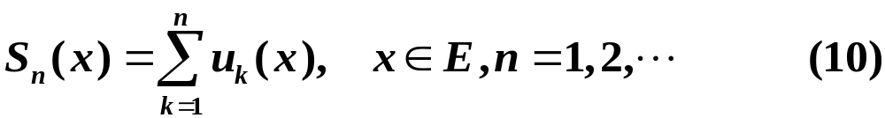
二、函数项级数及其一致收敛性
称为定义在E上的函数项级数,
为函数项级数(9)的部分和函数列.

Slide 26

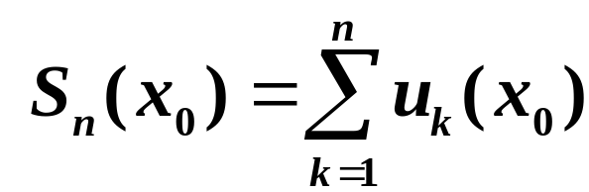


收敛, 即部分和
当
时极限
存在, 则称级数(9)在点
收敛,
称为级数(9)的收
敛点. 若级数(11)发散, 则称级数(9)在点
发散. 若
级数(9)在 E 的某个子集 D 上每点都收敛, 则称级数
(9)在 D 上收敛. 若 D 为级数(9)全体收敛点的集合,
这时就称 D为级数(9)的收敛域. 级数(9)在 D上每一

Slide 27

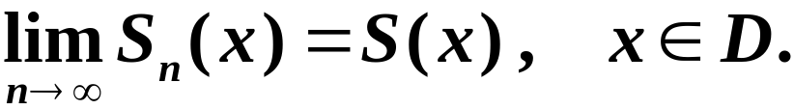
点 x 与其所对应的数项级数(11)的和
构成一个
定义在 D 上的函数, 称为级数(9)的和函数, 并记作
即
也就是说, 函数项级数(9)的收敛性就是指它的部分
和函数列(10)的收敛性.

Slide 28
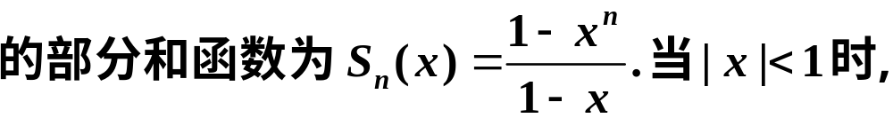
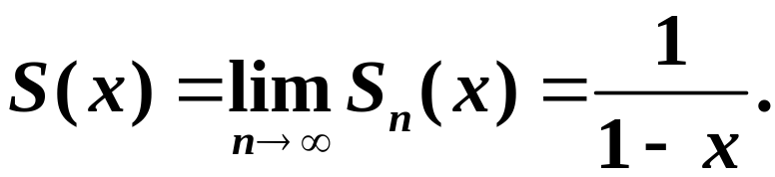
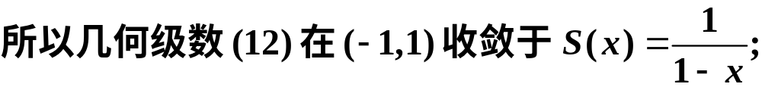
例5

Slide 29

定义2
则称
由于函数项级数的一致收敛性是由它的部分和函数
列来确定, 所以得到的有关函数项级数的定理.

Slide 30
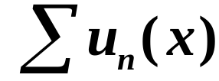


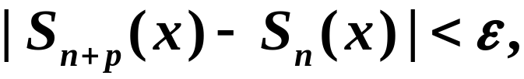
定理 13.3 ( 一致收敛的柯西准则 ) 函数项级数
在数集 D 上一致收敛的充要条件为: 对任
给的正数
, 存在正整数
，使当
对一切
和
或
此定理中当 p=1 时, 得到函数项级数一致收敛的一
个必要条件.

Slide 31




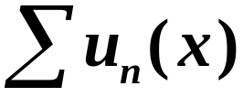

推论 (函数项级数一致收敛的必要条件) 函数项级
数
要条件是函数
列
在
上一致收敛于零.
定理13.4 (余项法则) 函数项级数
在数集 D
一致收

Slide 32




上讨论, 则由
上讨论这个级数, 则由

Slide 33





例6 讨论函数项级数
在
上一致
收敛性.

Slide 34





解 当
时,
; 当
时
所以
于是
由
解得最大值点
, 故

Slide 35










1
0.8
0.6
因此
在
0.4
0.2
上一致收敛.
0.5
1
注 当和函数容易求出时,
图 13 - 5
余项准则是比较好用的一种判别方法.

Slide 36



三、函数项级数的一致收敛判别法
判别函数项级数的一致收敛性除了根据定义、柯西
准则或余项准则外, 有些级数还可以根据级数一般
项的某些特性来判别.
定理13.5 (魏尔斯特拉斯判别法，或优级数判别法)
设函数项级数
为收
敛的正项级数，

Slide 37


证
西准则, 任给正数
, 存在某正整数N, 使得当 n > N
及任何正整数 p, 有
根据函数项级数一致收敛的柯西准则, 级数
在 D 上一致收敛.

Slide 38




例7 函数项级数
当级数
上成立关
系式(13)时, 则称级数
在区间
上优于级

Slide 39


数
, 或称
的优级数. 优级
数判别法也称为M 判别法.
利用阿贝尔分部求和公式(第十二章§3的引理), 可
以得到与数项级数相似的判别函数项级数一致收敛
的阿贝尔判别法和狄利克雷判别法.
设有定义在区间I上形如
的函数项级数. 对级数(14)有:

Slide 40

定理13.6(阿贝耳判别法)设
和正整
数 , 存在正数M, 使得
则级数(14)在 I 上一致收敛.

Slide 41
证
又由(ii),(iii)及阿贝耳引理(第十二章§3的引理的推
论)得到
由函数项级数一致收敛性的柯西准则, 得级数(14)
在 I 上一致收敛.

Slide 42





定理13.7 (狄利克雷判别法) 设
在 I 上一致有界;
则级数(14)在I上一致收敛.
证 由(i), 存在正数 M, 对一切x I, 有

Slide 43


因此当 n, p 为任何正整数时,
对任何一个x I, 再由(ii)及阿贝耳引理得到
再由(iii), 对任给的
> 0, 存在正数N, 当n>N 时, 对
一切x I, 有
所以

Slide 44




于是由一致收敛性的柯西准则, 级数(14)在I上一致
收敛.
例8 函数项级数
在[0, 1]上一致收敛.
,于是
在[0, 1]

Slide 45



上一致收敛，
在[0,1]上单调增且一致有界, 由
阿贝耳判别法就能得到结果.
例9 若数列 单调且收敛于零, 则级数
证 由第十二章§3(21)式, 在[α, 2π-α]上有

Slide 46



致有界, 于是令
则由狄利克雷判别法可得级数(15)在 上
一致收敛.
注 对于例7中的级数(15), 只要 单调且收敛于零,

Slide 47








级数(15)就在不包含 的任何
闭区间上一致收敛.
例10 设
在
上可积,
证明 函数项级数
在
上一致收敛.
证 因为
在
上可积, 所以存在
, 使
得
, 于是有

Slide 48




由数学归纳法容易得到
因为数项级数
收敛, 所以根据优级数
判别法知原级数在
上一致收敛.

Slide 49
复习思考题
1. 总结函数列和函数项级数一致收敛的判别方法
(不局限于书上现成的判别法); 判别不一致收敛通
常可以使用哪些方法呢？
2．给出函数项级数在 D上不一致收敛的柯西准则
(即柯西收敛准则的否定形式).

